Slide 1
Урок русского языка в 3 классе по теме: «Правописание окончаний имён прилагательных»
Автор: Панюкова Ольга Васильевна,
учитель начальных классов
МОУ «ООШ п. Восточный
Ивантеевского района Саратовской области

Slide 2
Экран настроения
«мне
хорошо»
«мне
грустно»
2

Slide 3
20 апреля
Классная работа

Slide 4
Минутка чистописания
ая ое ый ые
Мимо маленькой Марины пробежал медведь с малиной

Slide 5
Таблица для оценивания
№ | Вид работы | Критерии | Баллы |  | Оцени- ваю сам | Оцени- вает сосед | Оценива- ет учитель
1 | Минутка чистописания | Умение писать правильно и красиво | Правильно и аккуратно | 3б
 |  |  | Правильно, но не аккуратно | 2б
 |  |  | Не правильно и грязно | 0б
2. | Словарная работа | Умение писать словарные слова. | Нет ошибок | 3б
 |  |  | 1 ошибка | 2б
 |  |  | 2ошибки | 1б
 |  |  | >2 ошибок | 0 б
3. | Составление предложения. | Умение составлять предложения, разбирать по членам. | Нет ошибок | 3б
 |  |  | 1 ошибка | 2б
 |  |  | 2ошибки | 1б
 |  |  | >2 ошибок | 0 б
4. | Группировка по орфограммам | Умение группировать слова по орфограммам | Нет ошибок | 3б
 |  |  | 1 ошибка | 2б
 |  |  | 2ошибки | 1б
 |  |  | >2 ошибок | 0 б
5 | Самостоятельная работа | Умение изменять словосочетания (сущ.=прил.) по падежам | Нет ошибок | 3б
 |  |  | 1 ошибка | 2б
 |  |  | 2ошибки | 1б
 |  |  | >2 ошибок | 0 б
6 | Орфографическая пятиминутка | Умение составлять словосочетания, умение объяснить правильное написание | Нет ошибок | 3б
 |  |  | 1 ошибка | 2б
 |  |  | 2ошибки | 1б
 |  |  | >2 ошибок | 0 б
7 | Творческая работа | Умение составлять связный текст из прилагательных | Нет ошибок | 3б
 |  |  | 1 ошибка | 2б
 |  |  | 2ошибки | 1б 0 б
 |  |  | >2 ошибок
8. | Обобще ние знаний о прилага тельном | Знание свойств имён прилагательных (тест) | Нет ошибок | 3б
 |  |  | 1 ошибка | 2б
 |  |  | 2ошибки | 1б
 |  |  | >2 ошибок | 0 б
21-24 балла – «5» 20-16 баллов - «4» 15-8 баллов - «3» Менее 7 баллов «2»

Slide 6
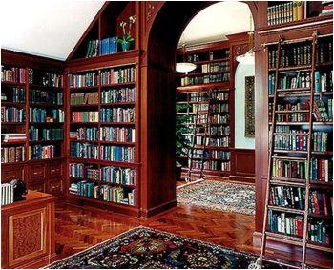
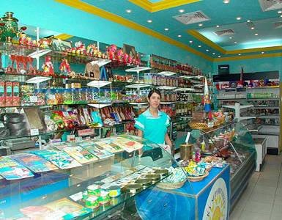
Словарная работа
Библиоте*ка
Здесь
Магази*н
галерея, тарелка,
лагерь, океан,
костюм.

Slide 7
Проверь
Узкий звёздный
Скользкий устный
Редкий областной
Резкий поздний
Сладкий местный
Крепкий прелестный
Меткий

Slide 8
Задания из тестов
Вариант 1, з.14
Найди слово с непроизносимой согласной и отметь его
Чудес…ный
Опас…ный
Ужас…ный
Праз…ник

Slide 9
физминутка

Slide 10
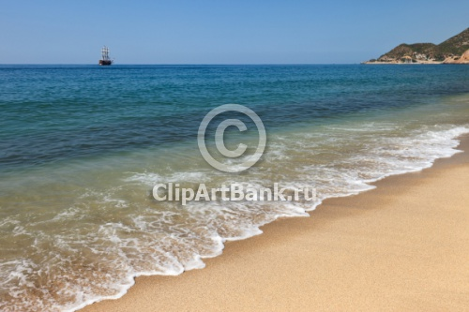
Творческая работа

Slide 11
Творческая работа
Сегодня | отличный замечательный чудесный | день
Какое? | ясное голубое лазурное | небо
Какое? | спокойное синее тихое | море
Впереди | небольшой одинокий таинственный незнакомый | остров
На берегу | чистый тёплый жёлтый | песок
Какая? | изумрудная сочная зелёная | трава
Вдали | старинная каменная таинственная | крепость
Мы садимся в шлюпку и плывём к | незнакомому удивительному чудесному | острову

Slide 12
Домашнее задание
1.Придумать и записать 7 словосочетаний существительное + прилагательное, используя словарные слова. (Указать род, число и падеж).
2. . с.125, упр. 4

Slide 13
Экран настроения
«мне
хорошо»
«мне
грустно»
13

Slide 14
Сотовый телефон для СМС-сообщения (самооценка)
5
4
3

Slide 15
Спасибо за урок!

